Slide 1
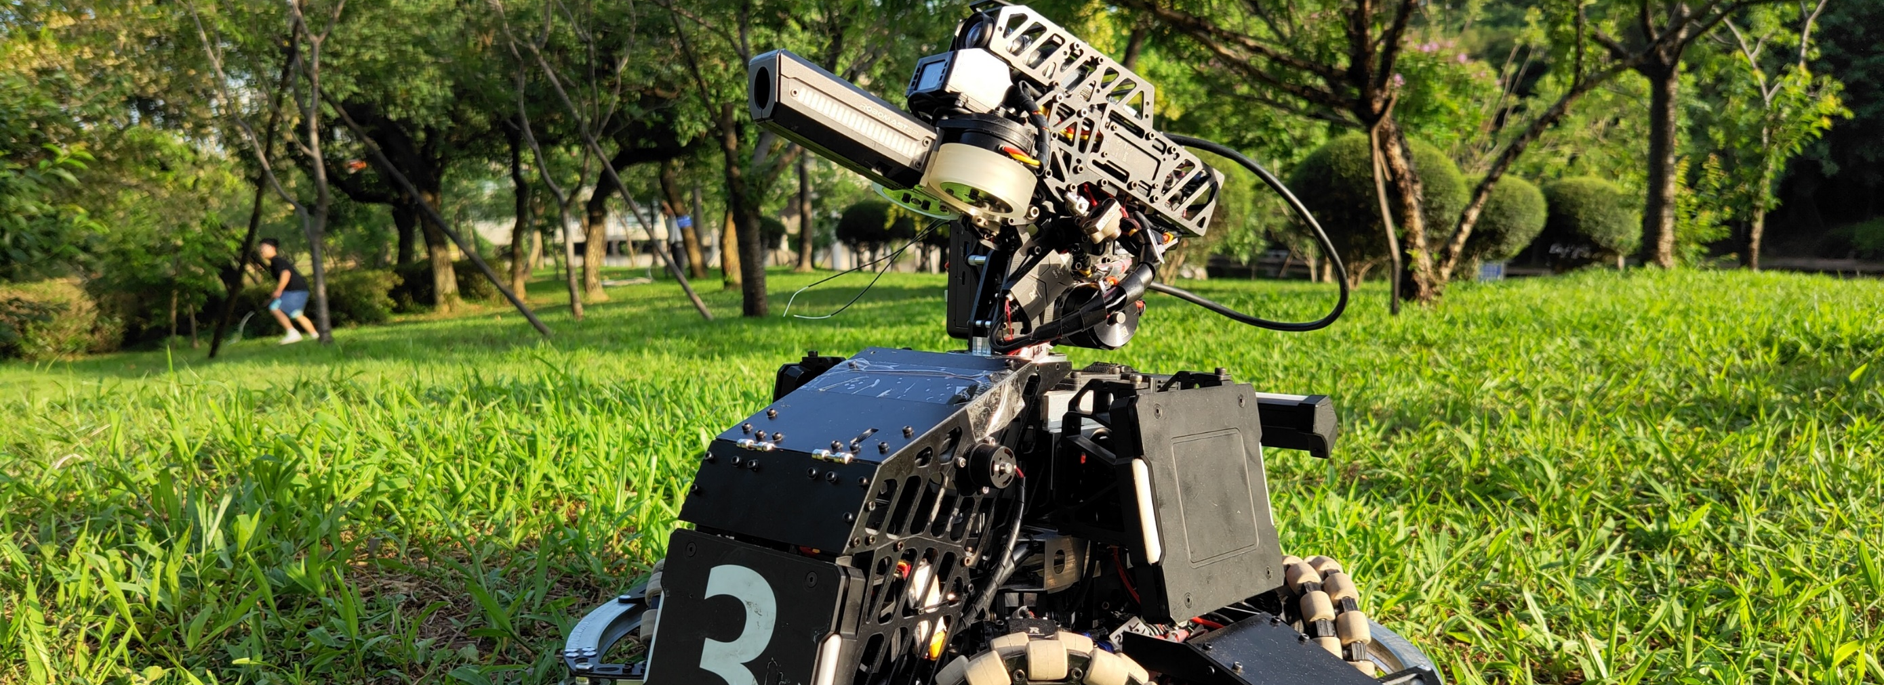
广东工业大学DynamicX机器人队
DynamicX
11/08/2026
<编号>
Notes:
<编号>

Slide 2
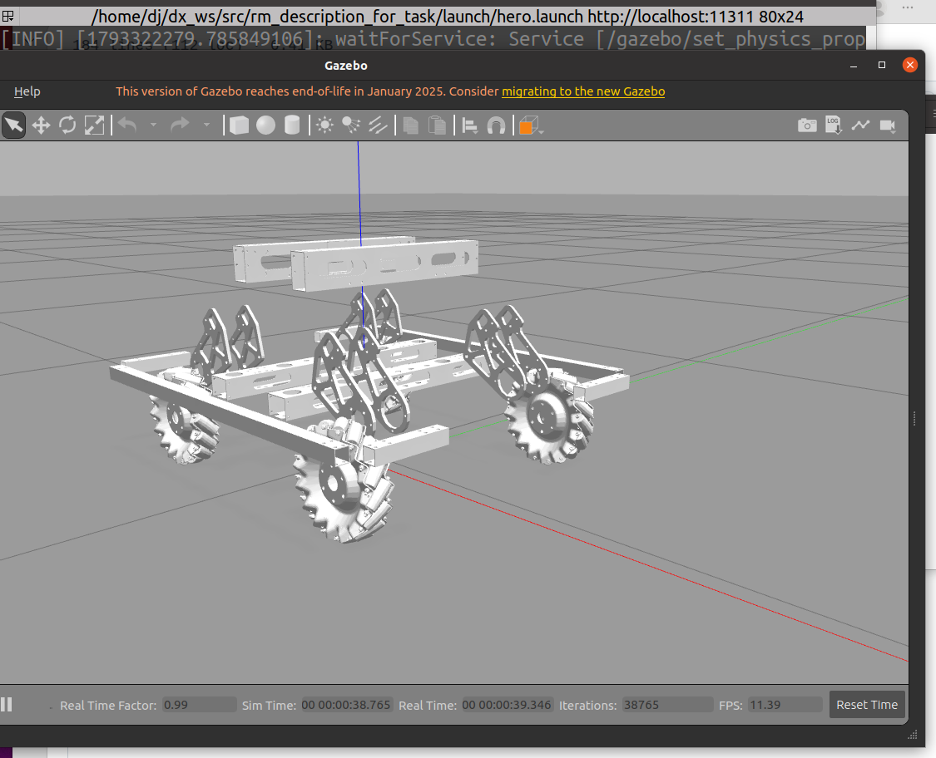
1. 运行 [rm_description_for_task] 的 master 分支
roslaunch rm_description_for_task hero.launch
11/08/2026
<编号>

Slide 3
2. 学习理解并运行 [simple_chassis_controller]
插件：就是一个类
可以通过[rospack]查询ROS包系统，查看给定包
启动 roslaunch simple_chassis_controller run_simulation_and_controller.launch
查看话题消息 rostopic echo joint_states
插件加载流程
  run_simulation_and_controller.launch文件中启动controller_spawner节点
  生成一个controller_manager控制器管理器并加载到服务器
  读取.yaml文件加载两个控制器插件（具体情况看启动时的终端消息）
11/08/2026
<编号>

Slide 4
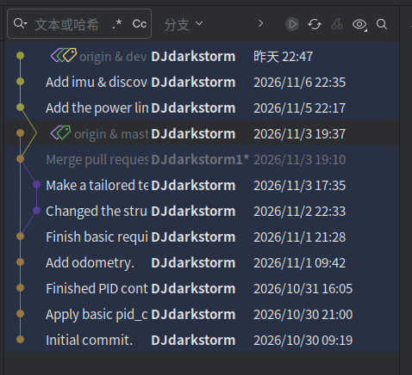
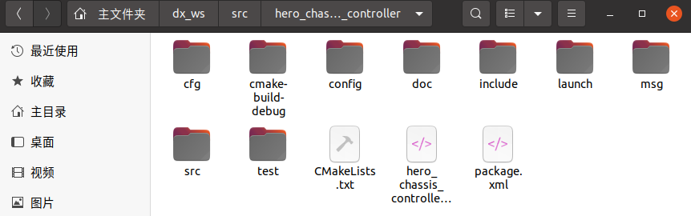
1. 创建新的 ros_package&完善的版本管理&正确的代码规范
代码规范直接看代码
11/08/2026
<编号>

Slide 5
4.使用 PID 控制轮子的速度&调参
头文件定义
init()函数获取yaml文件的参数
参数整定
  rqt_Dynamic_Reconfigure调整
  rqt_plot订阅cmd_vel速度参数和odom的速度参数观察调整
control_toolbox::Pid fl_pid_, fr_pid_, bl_pid_, br_pid_;
fl_pid_.init(ros::NodeHandle(controller_nh, "fl_pid"));
PID的init函数会自动生成动态参数
11/08/2026
<编号>

Slide 6
6. 使用逆运动学计算各个轮子的期望速度
头文件
cmdVelCallback()函数
ros::Subscriber sub_command_;
void HeroChassisController::cmdVelCallback(const geometry_msgs::Twist &msg)
11/08/2026
<编号>

Slide 7
7.使用正运动学实现里程计
头文件
odom_tf()函数在update()函数中调用
ros::Publisher odom_pub_ ;
tf2_ros::TransformBroadcaster odom_broadcaster_;
void HeroChassisController::odom_tf(const ros::Time &time, const ros::Duration &period)
11/08/2026
<编号>

Slide 8
8. 使用tf计算实现世界坐标下的速度控制
头文件
速度消息回调函数内进行速度变换
动态参数调节模式
roslaunch hero_chassis_controller teleop_key_hero.launch
roslaunch hero_chassis_controller hero_chassis_controller.launch
11/08/2026
<编号>

Slide 9
9.底盘加速度限制(附加)
头文件定义限制的值
加速度限制函数
yaml文件里配置限制的值
double max_lin_acc_x_ = 2.0,
void HeroChassisController::applyVelocityLimits(geometry_msgs::Twist& cmd,const ros::Duration& period)
11/08/2026
<编号>

Slide 10
10.针对麦克纳姆轮底盘的键盘控制器（附加）
参考:[teleop_twist_keyboard],[teleop_twist_keyboard_cpp]
写控制节点
在控制节点中加入对动态参数的控制
launch文件配置节点要修改的参数
rosrun hero_chassis_controller teleop_key_hero
bool ChangeMode(const std::string &host_node, const std::string &param_name,bool value)
args="/controller/hero_chassis_controller/global_frame_mode global_frame_mode"
11/08/2026
<编号>

Slide 11
11. 底盘功率限制（附加）
参考文献：DynamicX2022步兵下供弹技术方案.pdf
头文件定义了最大功率限制和限制系数
功率限制函数计算限制系数
double max_Power_ = 0.0;//最大功率限制…
void HeroChassisController::PowerLimit()
11/08/2026
<编号>

Slide 12
12.加上imu想搞点EKF(但是还没做出来)
11/08/2026
<编号>

